Slide 1
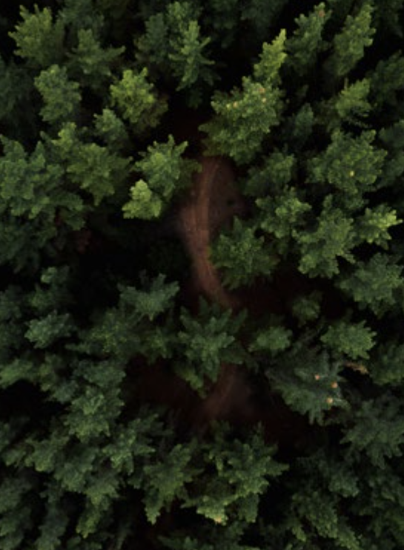




Picture fill: Insert square photo
Jordan
National Consultation
A healthy planet for the prosperity of all – our responsibility, our opportunity
At Ajloun Forest Reserve
11th of May, 2022 from 9:00 a.m. Jordan Time
Picture fill: Insert square photo

Slide 2
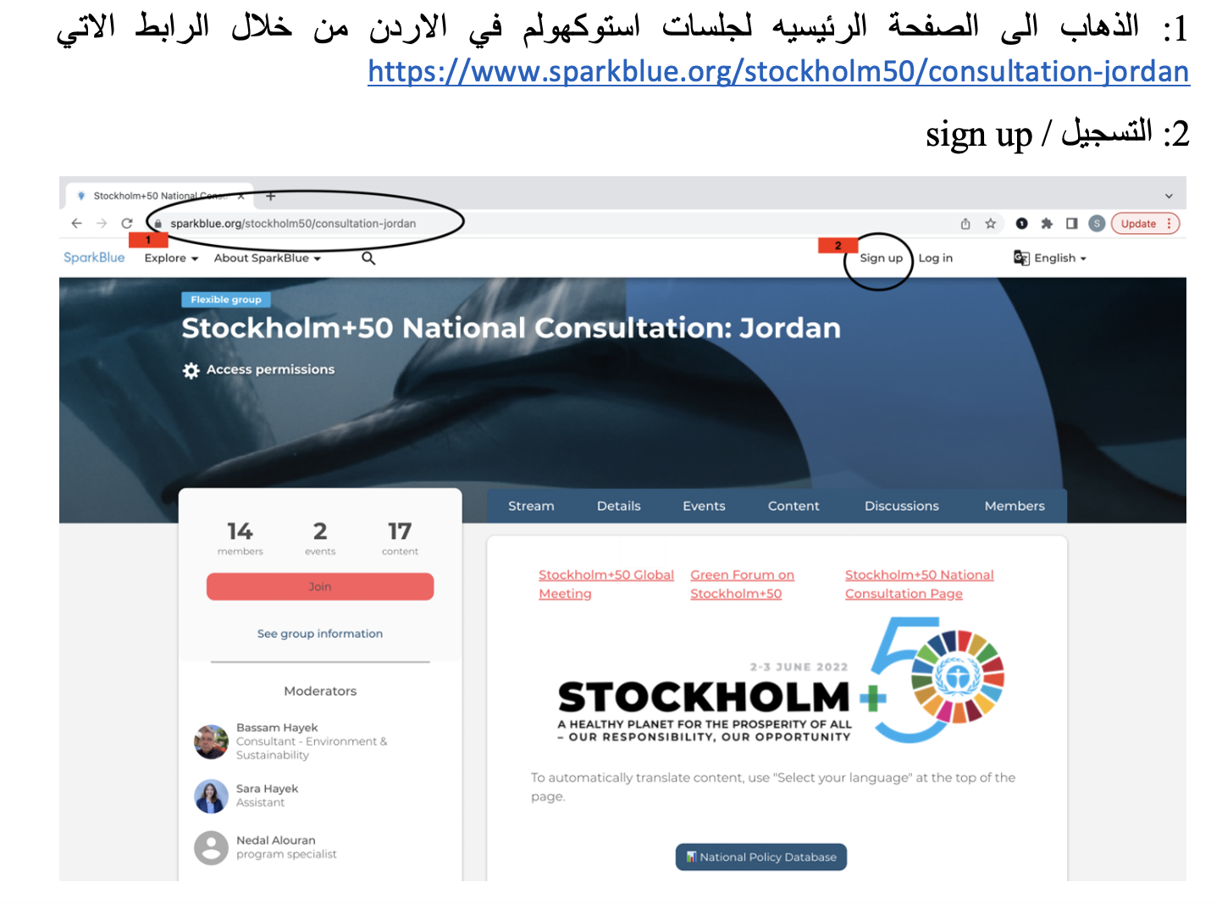

دليل عن التسجيل والمشاركة بالحوار الالكتروني على موقع "سبارك بلو"

Slide 3
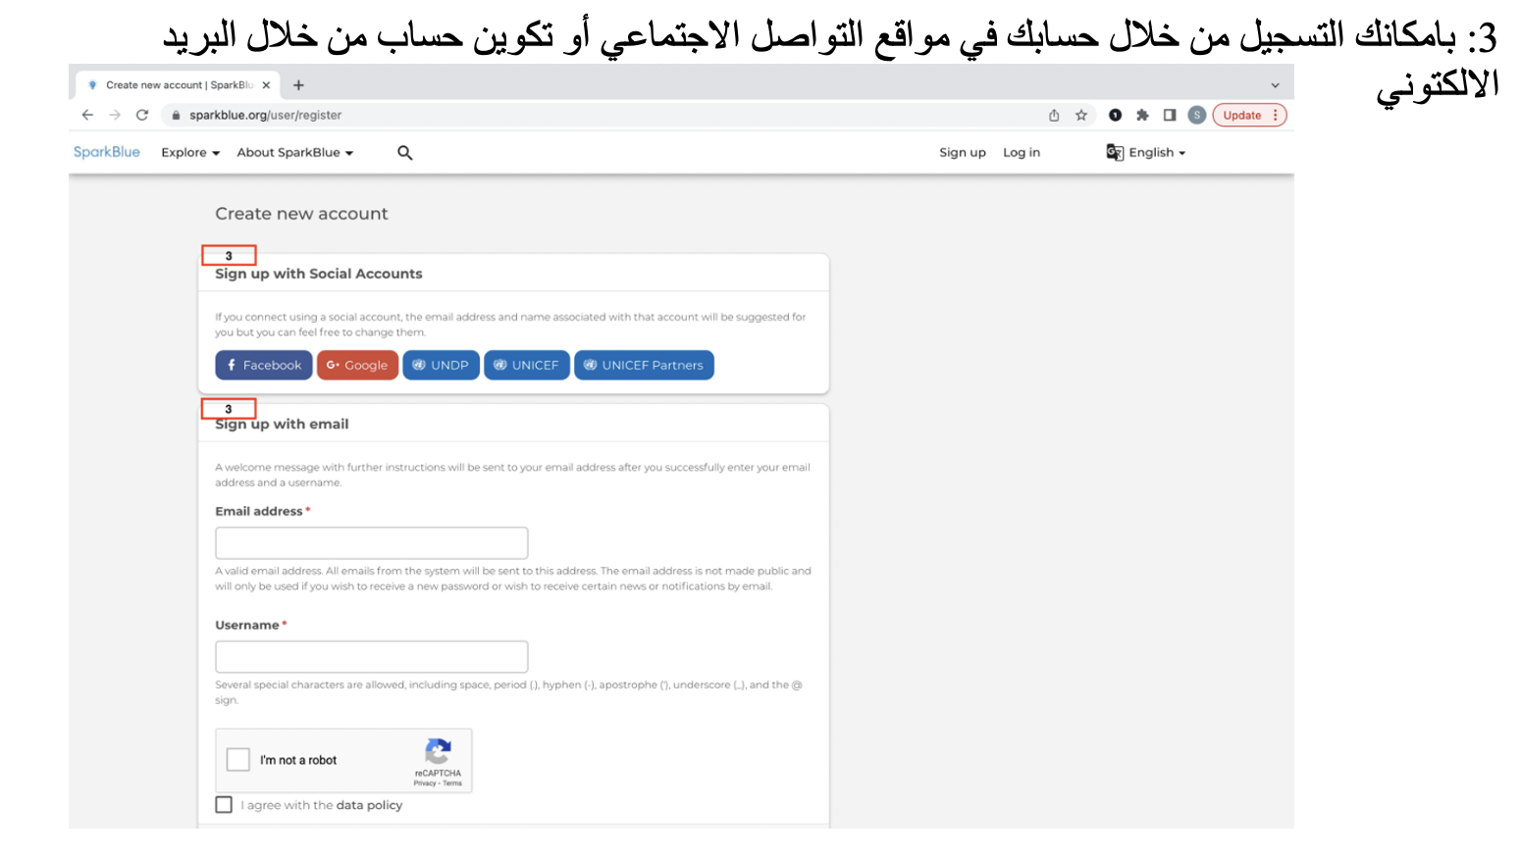

Slide 4
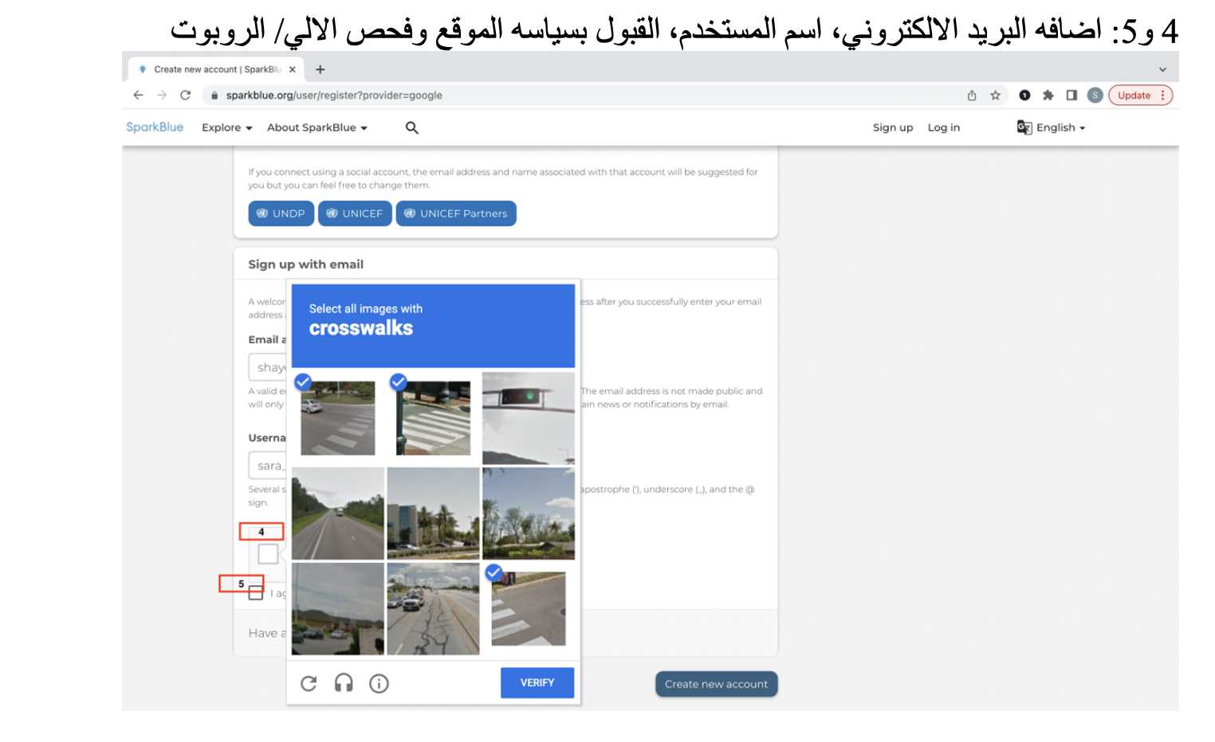

Slide 5
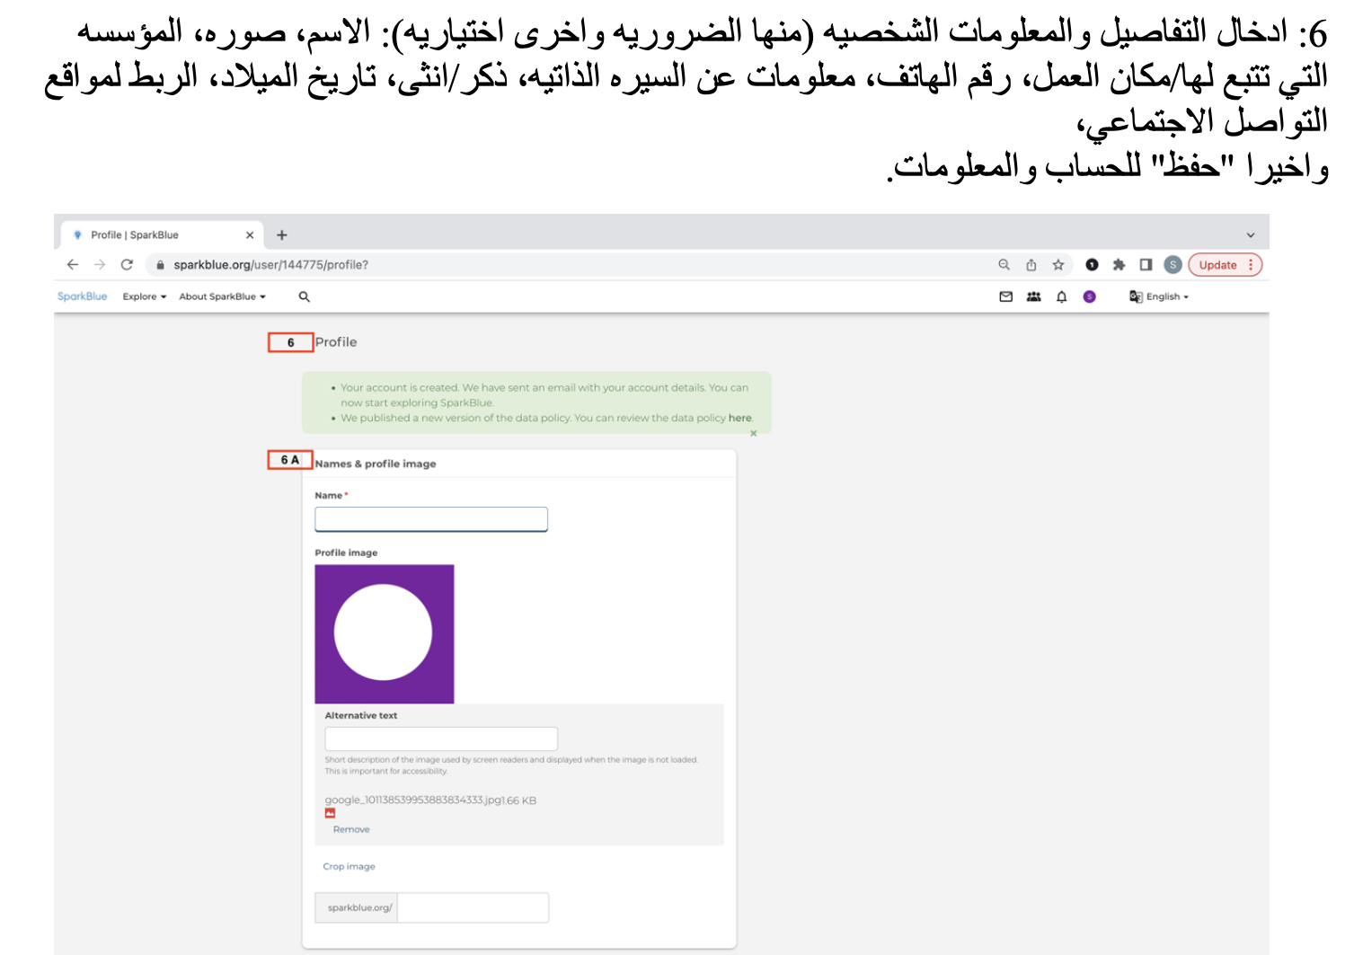
إذ سجلت عن طريق الايميل، اتبع الرابط الذي في البريد الالكتروني الذي وصل من سبارك بلو

Slide 6
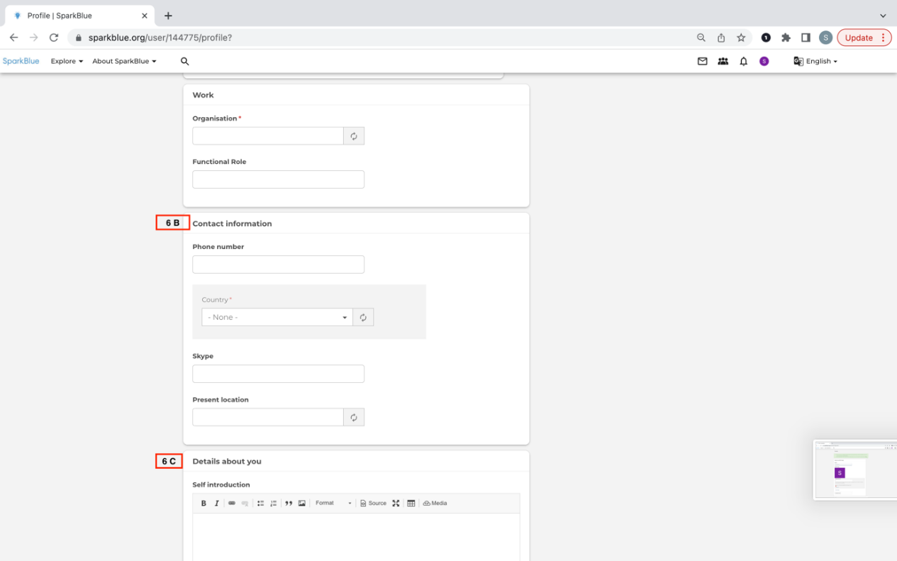

Slide 7
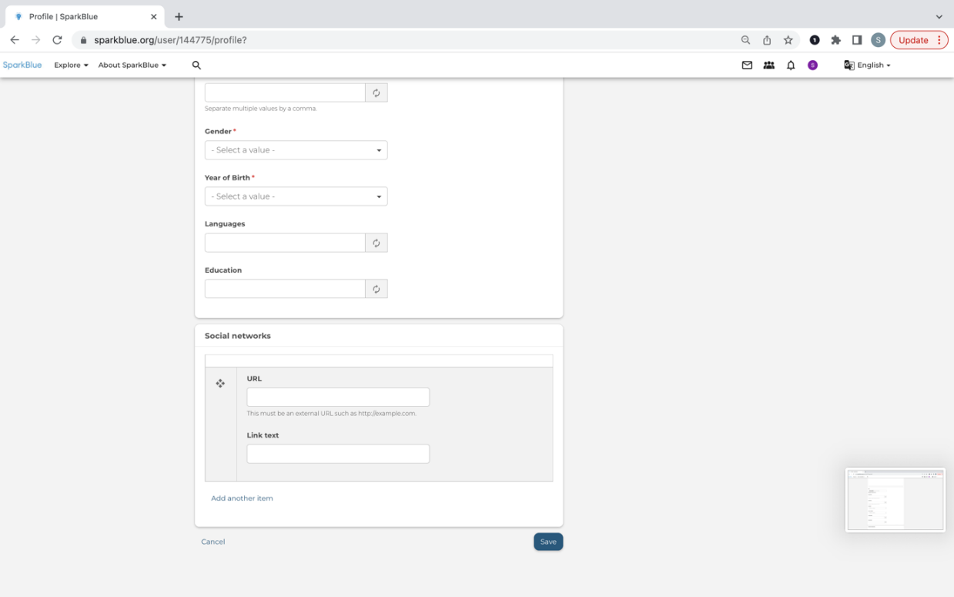

Slide 8
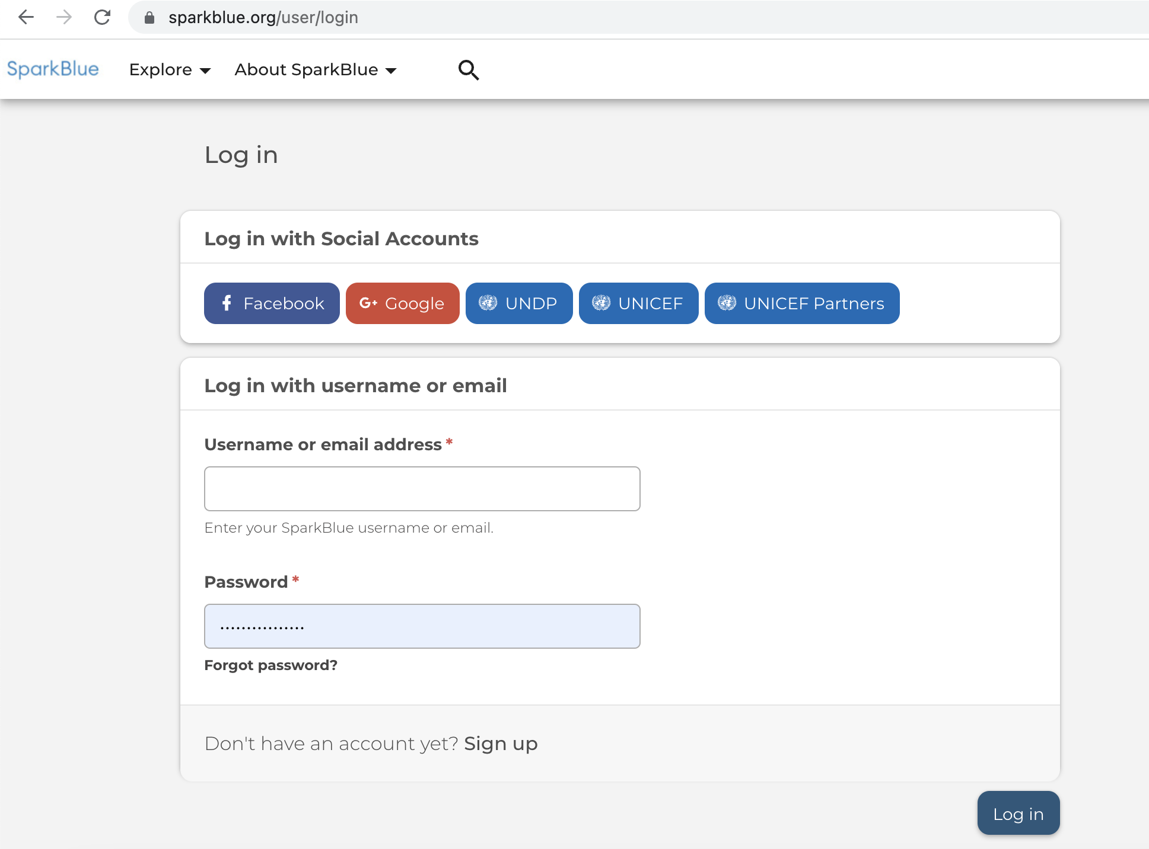
الآن لديك حساب على سبارك بلو! الرجاء الذهاب إلى صفحه النقاش عن الاردن والإنضمام إليها
https://www.sparkblue.org/user/login

Slide 9

https://www.sparkblue.org/stockholm50/consultation-jordan

Slide 10
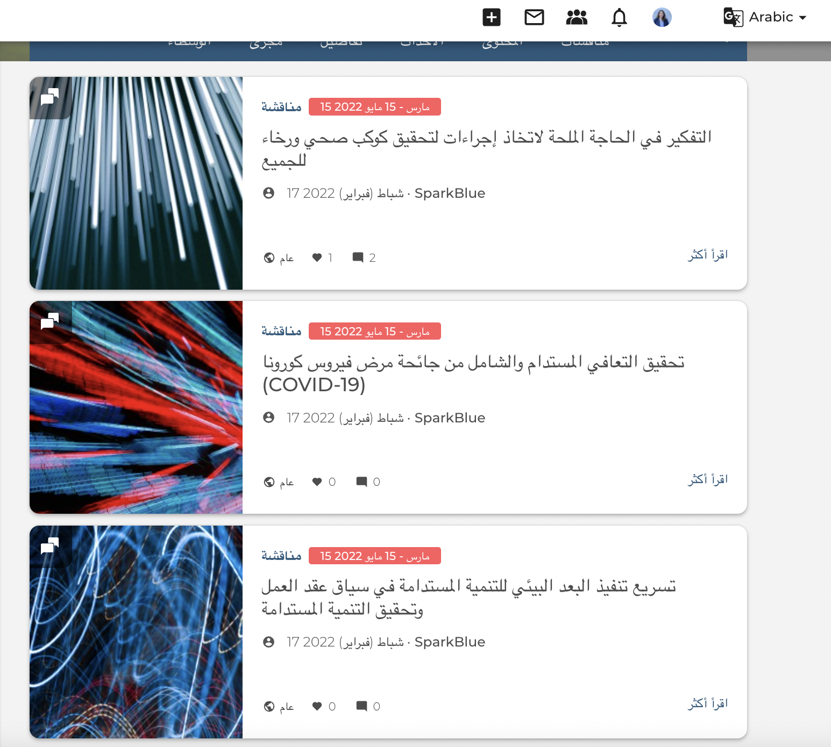
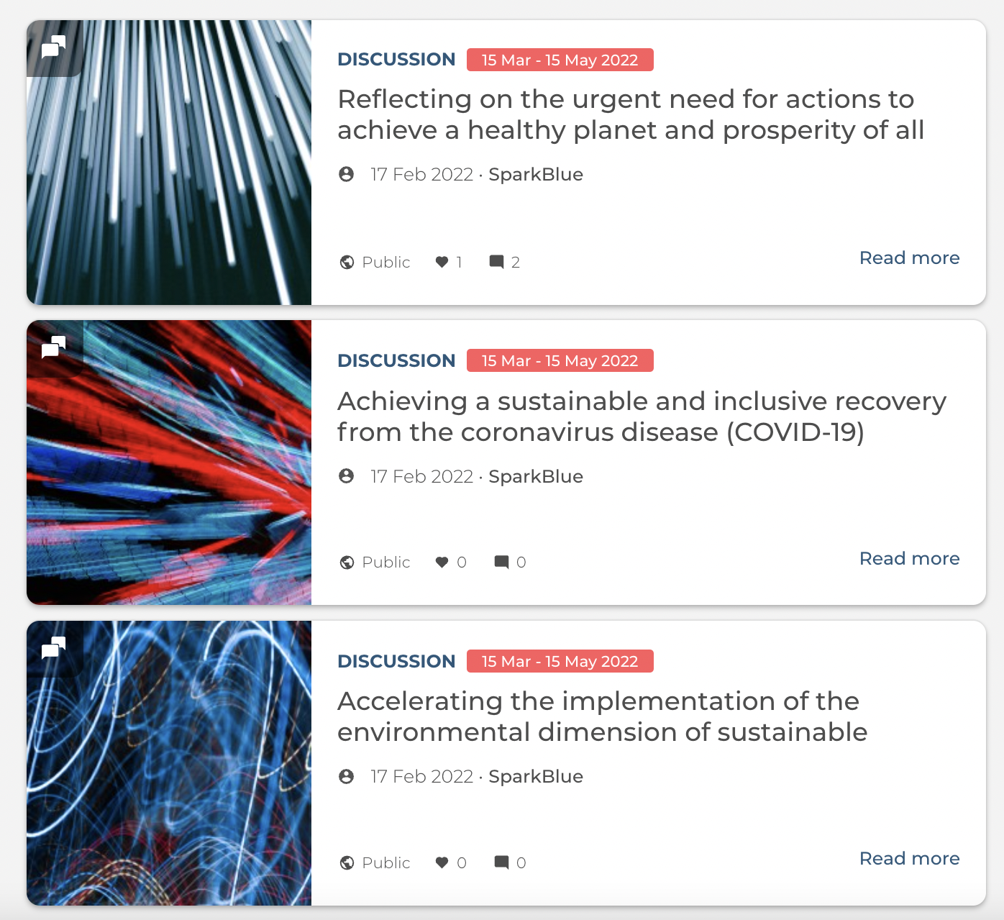

Slide 11
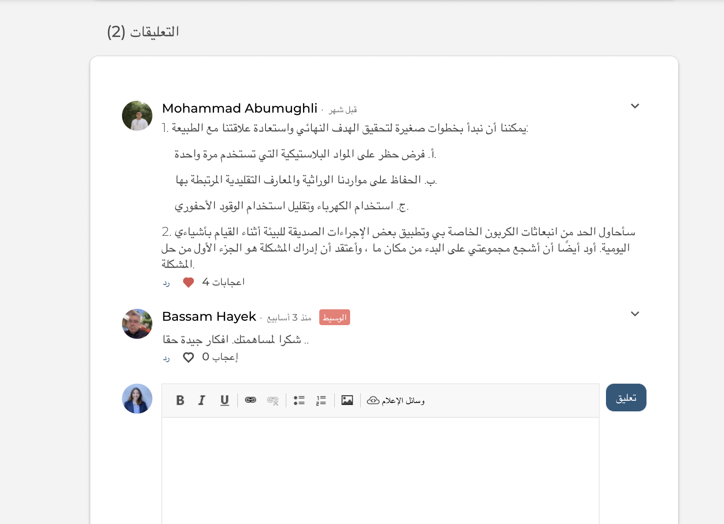
JOIN GROUP
إنضم إلى المجموعة

